Slide 1
Meet & Greet afdeling Duurzame Technologie
8 februari 2017 Micaela dos Ramos Directeur Koninklijk Instituut Van Ingenieur (KIVI)
Meet & Greet afdeling Duurzame Technologie

Slide 2
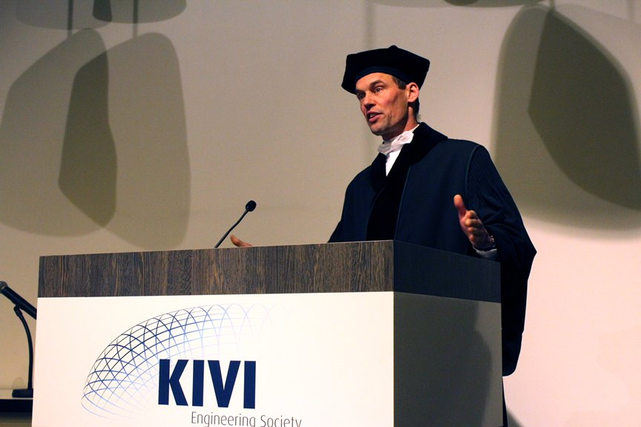
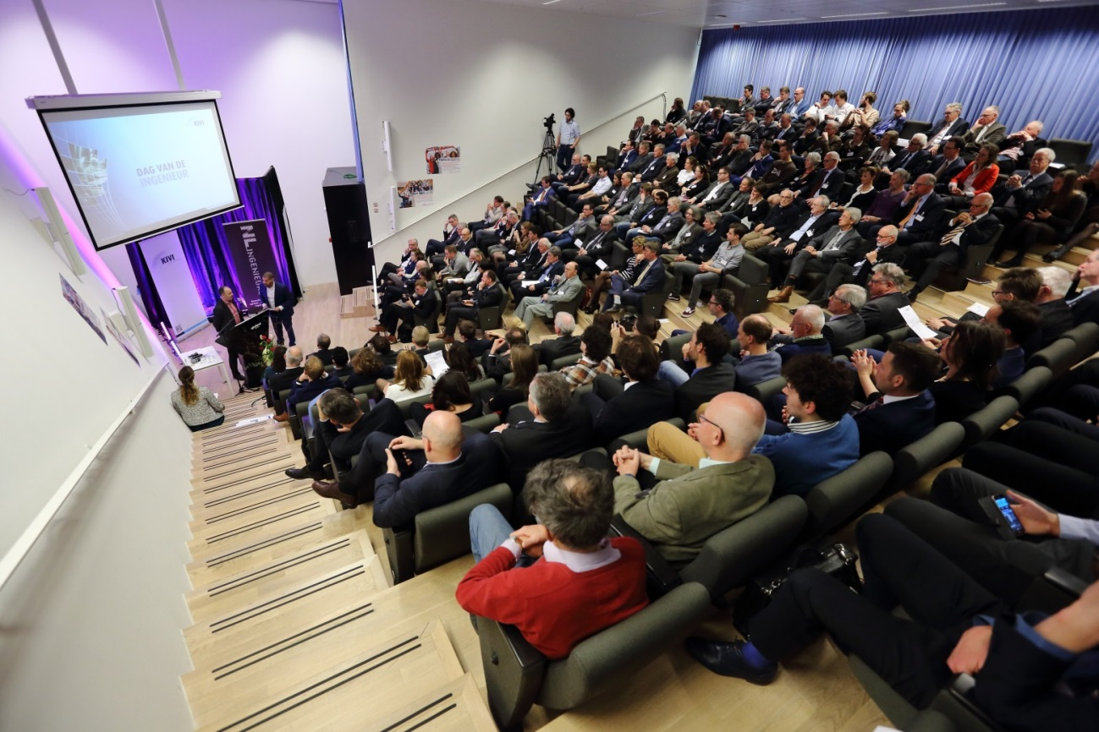
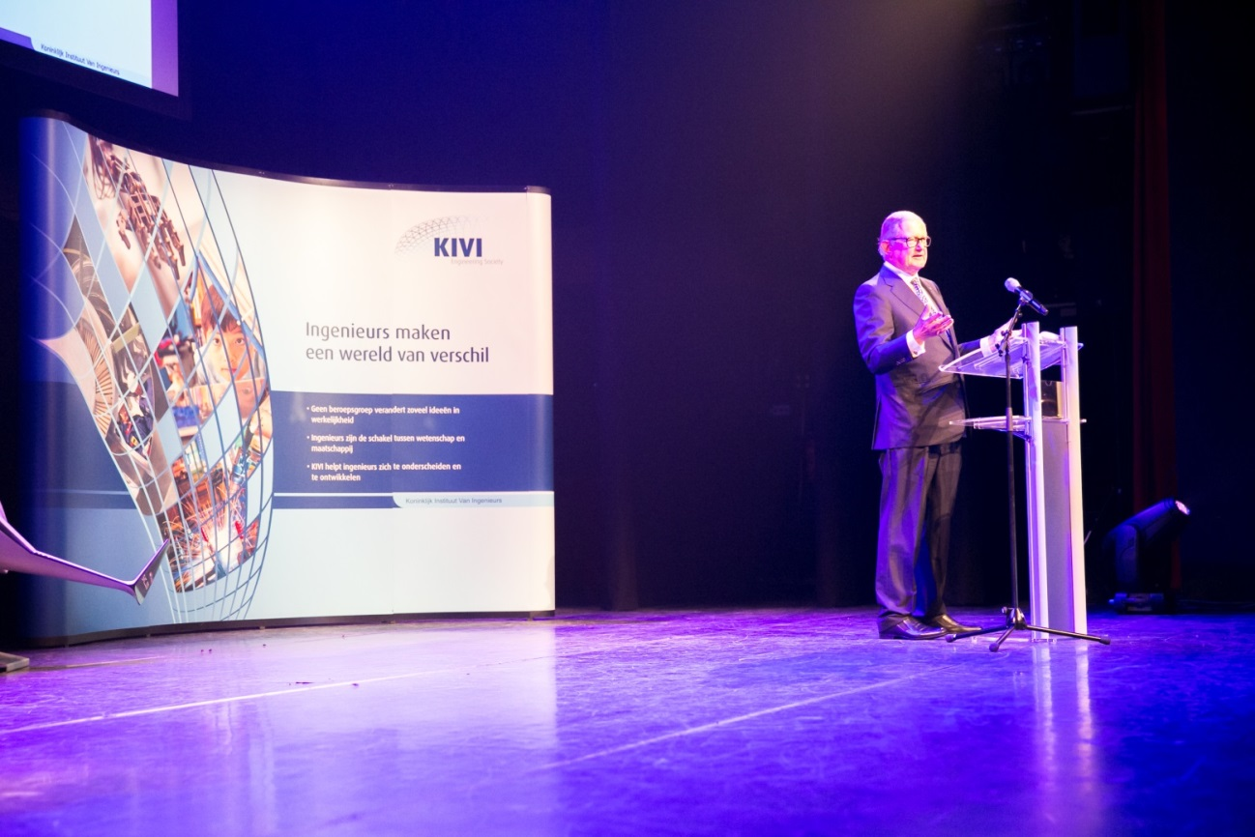
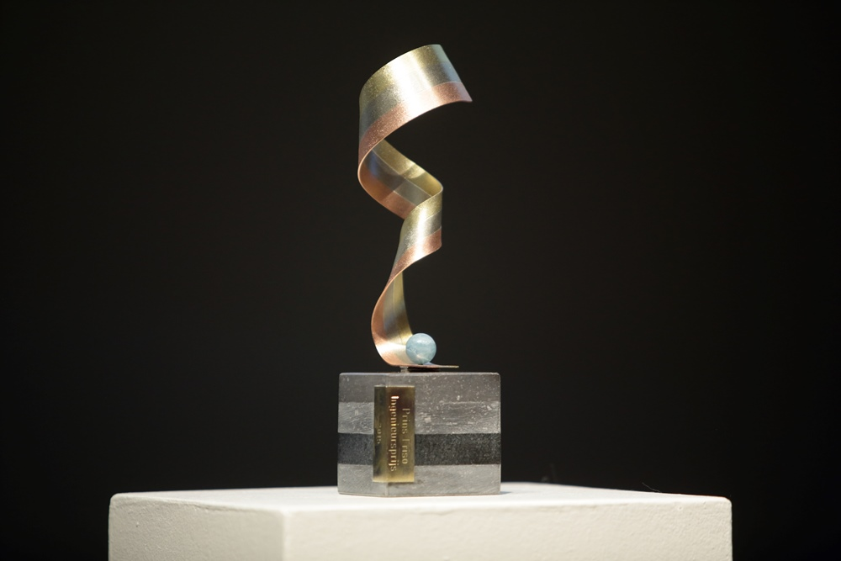
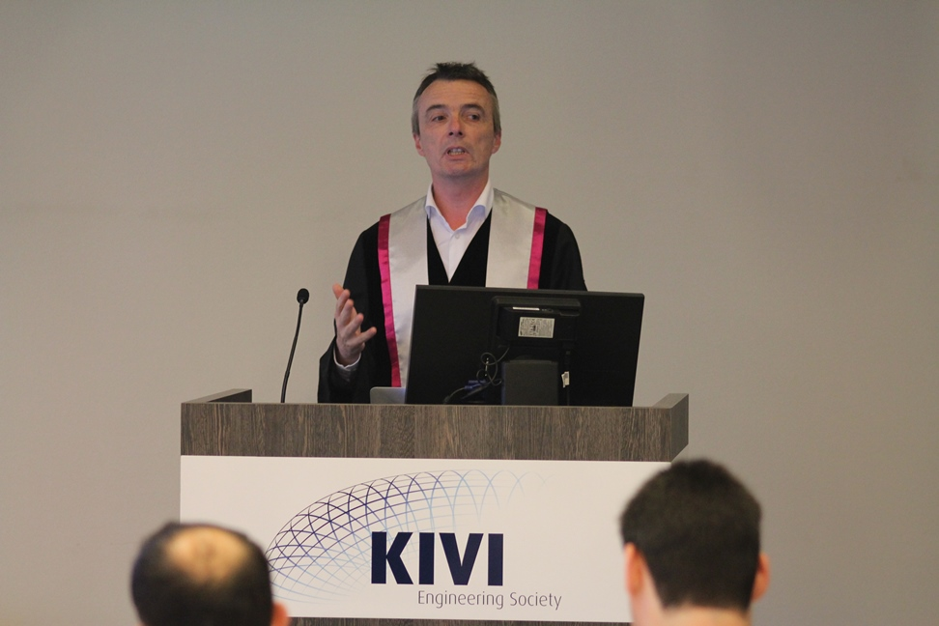
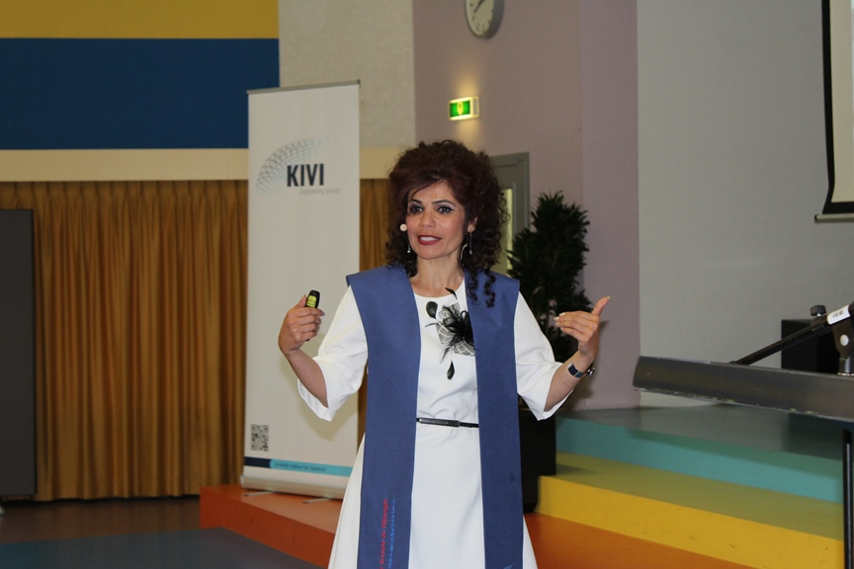
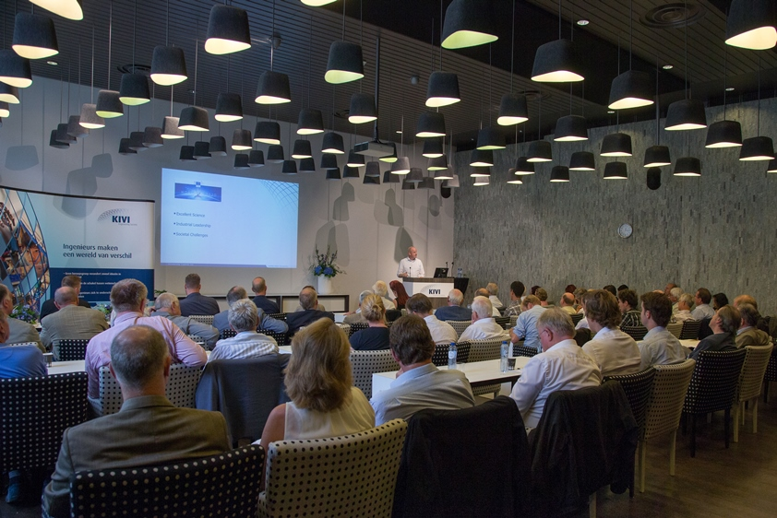
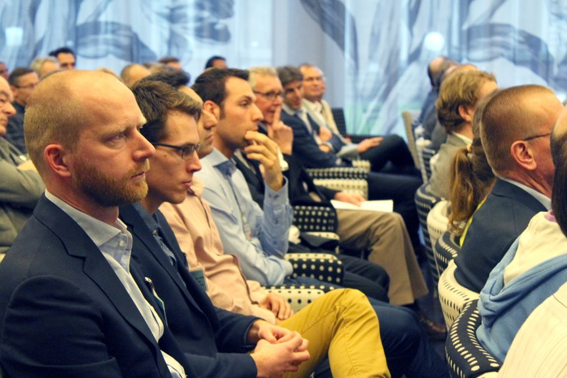
Engineer your career • Improve our society
Meet & Greet afdeling Duurzame Technologie

Slide 3
Wat is belangrijk in de koers van KIVI:
Ondersteunt ingenieurs in hun beroepsontwikkeling
Kennisuitwisseling
Netwerk
Leerstoelen
Beroepskwalificaties
Online Professional Development Tool
Ingenieurscoaches
Vaktijdschriften
Vacatures
Commissies, adviesraden, expert, arbiter etc.
Prijzen
Meet & Greet afdeling Duurzame Technologie

Slide 4
Wat is belangrijk in de koers van KIVI:
Ondersteunt ingenieurs in hun beroepsontwikkeling
Biedt een platform en een podium voor ingenieurs om zich bezig te houden met maatschappelijke vraagstukken waar ingenieurs een rol bij spelen
Meet & Greet afdeling Duurzame Technologie

Slide 5
Wat is belangrijk in de koers van KIVI:
Ondersteunt ingenieurs in hun beroepsontwikkeling
Biedt een platform en een podium voor maatschappelijke vraagstukken
Professionele aanpak: verbinden van kennis en netwerk van actieve leden met de kennis en netwerk vanuit het bureau, om onderscheidende activiteiten neer te zetten
Meet & Greet afdeling Duurzame Technologie

Slide 6
Meet & Greet afdeling Duurzame Technologie

